Slide 1

Étude sur l’alimentation dans le monde
Anthony Leray
FAO

Slide 2
Contexte et spécification des données
Nous avons à notre disposition 4 documents fournissant des données sur :
Présentation des données sur l’alimentation dans le monde pour la période 2013 – 2017.
Les données sont produites par notre agence : la FAO. Elles couvrent 236 états
La disponibilité alimentaire
L’insécurité alimentaire
La population
L’aide alimentaire

Slide 3
Méthodologie de l’analyse
J’ai débuté mon projet en prenant connaissance des 4 fichiers sur Excel, pour avoir un premier aperçu des données
Puis, j’ai poursuivi en utilisant Python pour procéder à l’analyse dans son ensemble selon plusieurs étapes :
import des fichiers
catégorisation des données (type de donnés, nombre de valeurs)
uniformisation des données (certains noms de pays, Swaziland / Eswatini)
remplissage des données manquantes
Toutes les données présentées sont librement accessibles sur le site de la FAO et peuvent être exploitées librement
https://www.fao.org/faostat/fr/#data

Slide 4
1) Proportion de personnes en état de sous-nutrition en 2017
Nous possédons des données sur la malnutrition pour 84 pays. Ces derniers totalisent une population de 4,2 milliards d’habitants en 2017.
Les chiffres de la population en sous-nutrition s’élèvent à 535, 7 millions de personnes en 2017. La part des personnes en état de sous-nutrition dans ces 84 Etats est de 12,9 %.
La population mondiale est plus importante en 2017, aux alentours de 7,5 milliards d’habitans. Comparé à cette population globale, la part des personnes victime de malnutrition passe à 7,1%,

Slide 5
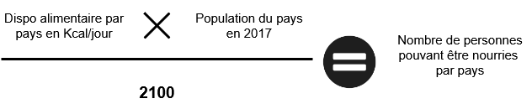
2) Nombre théorique de personnes qui pourraient être nourries en 2017
Il faut d’abord préciser ce que signifie nourrir une personne et comment le calculer. Je retiens le seuil minimal de 2100 Kcal/jour par personne, seuil retenu par les Nations Unies dans ces différentes études et publications.
La disponibilité alimentaire total par pays est obtenu par l’addition des disponibilités alimentaires de chaque produit. Elle permet ainsi de calculer le nombre de personnes pouvant être nourris par pays et donc la disponibilité alimentaire mondiale.
Au regard de la disponibilité alimentaire mondiale, le nombre de personnes qui pourraient être nourries en 2017 est de plus de 10 milliards de personnes.
Pour rappel, la population mondiale en 2017 s’élève à 7,4 milliards de personnes.

Slide 6
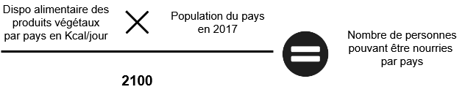
3) Nombre théorique de personnes qui pourraient être nourries uniquement avec les végétaux en 2017
Il est intéressant de faire le même calcul mais avec les produits alimentaires d’origine végétale uniquement, moins consommateur de ressources naturelles pour leur production, donc plus facile à produire.
Le calcul est le même, on ne prend en compte que les ressources végétales, la disponibilité alimentaire de chaque pays diminue.
Le nombre de personnes pouvant être nourries grâce aux produits végétaux est de 8, 3 milliards de personne, soit une capacité supérieure à la population mondiale.

Slide 7
4) Répartition de la disponibilité intérieure
La disponibilité intérieure est une valeur calculée de notre tableau, elle se décompose comme telle :
Nous allons nous concentrer sur trois valeurs : la nourriture (alimentation humaine), les aliments pour animaux et les pertes.
Au sein de la disponibilité alimentaire, voici les parts que représentent ces différents postes :
la nourriture : 57,5%
les aliments pour animaux : 12,0 %
les pertes : 4,6 %

Slide 8
5) Part de l’utilisation des principales céréales entre l’alimentation humaine et animale
Nous disposons de données sur l’utilisation de 9 types de céréales que sont :
Blé
Riz (Eq Blanchi)
Orge
Maïs
Seigle
Avoine
Millet
Sorgho
Autres céréales
 | Alimentation Humaine | Alimentation animale
Part mondiale de l’utilisation des céréales | 43 % | 35,9 %
Il y a de grandes disparités entre les pays, à titre d’exemple le Danemark va consacrer 82,1 % de ses ressources en céréales à l’alimentation animale. Au contraire d’autres Etats, comme Djibouti, va consacrer 94,2 % de ses céréales à l’alimentation humaine.

Slide 9
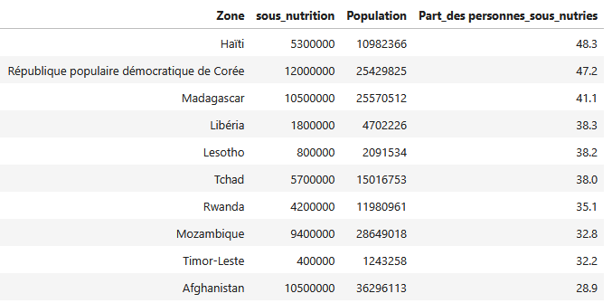
6) Liste des 10 pays où la proportion de personnes en état de sous-nutrition est la plus forte en 2017
Le pays dont les habitants souffrent le plus de sous-nutrition est Haïti, cela concerne près de la moitié de sa population.

Slide 10
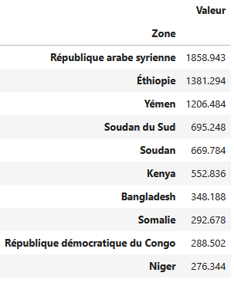
7) Liste des 10 pays qui ont le plus bénéficié de l’aide alimentaire entre 2013 et 2016
Les chiffres de l’aide alimentaire sont exprimés en millions de tonnes de nourriture, cumulés sur les 4 années entre 2013 et 2016.
L’aide versée aux trois pays en ayant reçu le plus représente 40 % de l’aide totale mondiale.

Slide 11
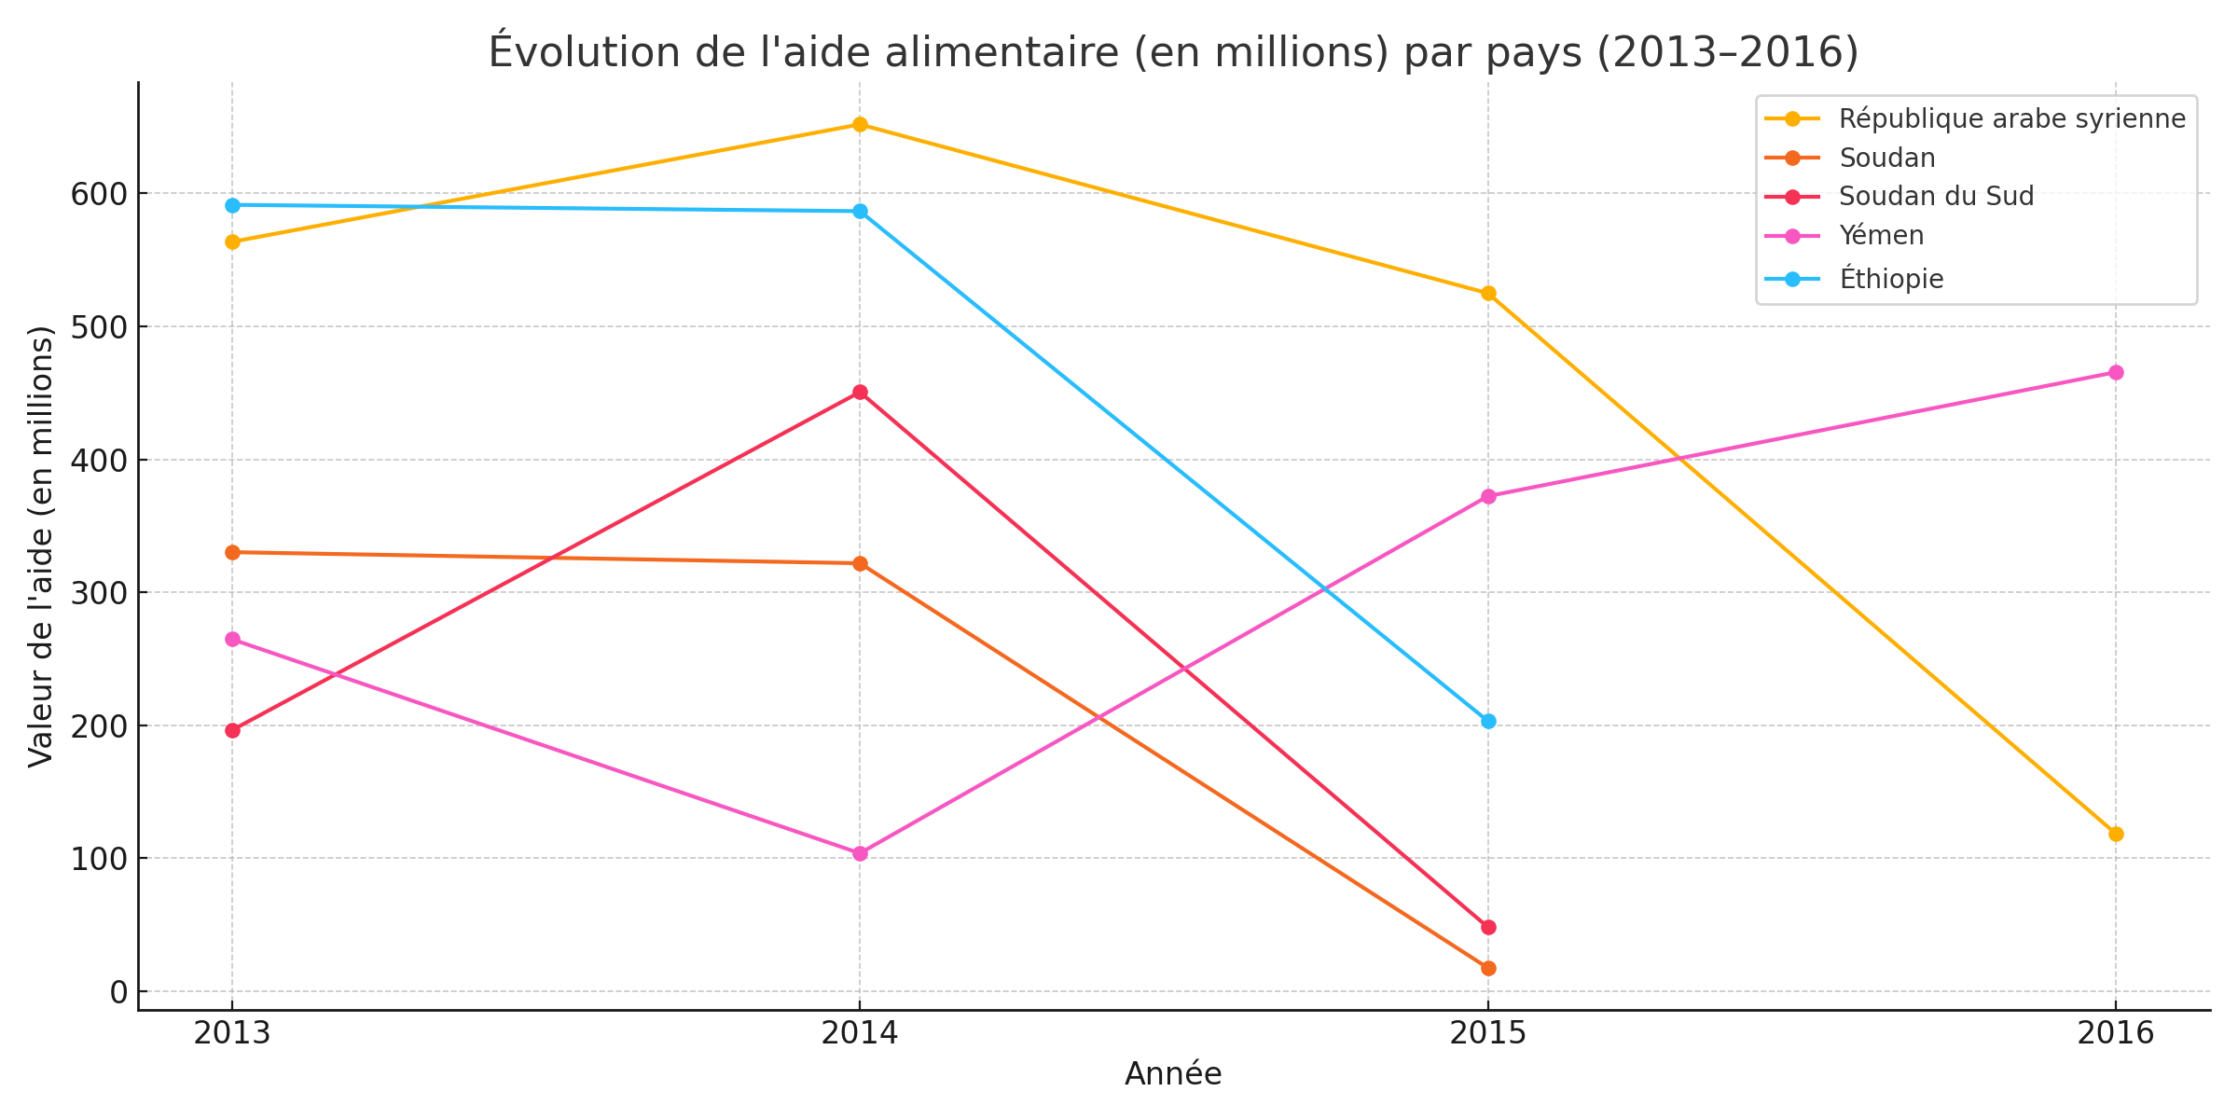
8) Évolution de l’aide alimentaire pour les 5 pays qui en ont le plus bénéficié entre 2013 et 2016
Pour trois des pays l’aide s’arrête en 2016 : l’Ethiopie, le Soudan et le Soudan du Sud.

Slide 12
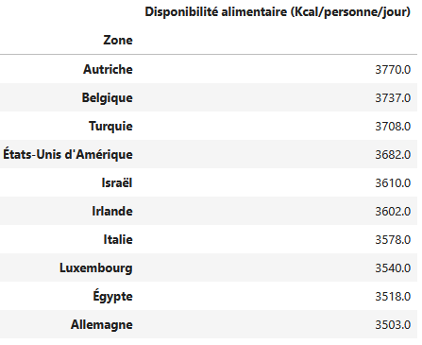
9) Liste des 10 pays qui ont la plus forte disponibilité alimentaire par habitant
On retrouve essentiellement dans ce top 10 des pays européens (6).

Slide 13
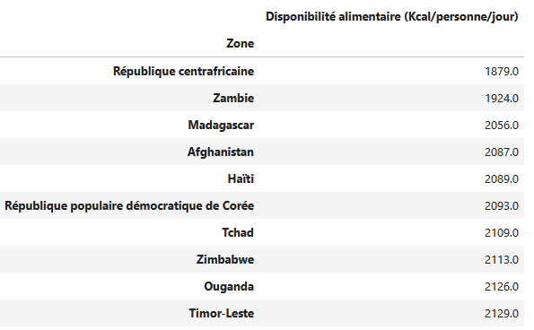
9) Liste des 10 pays qui ont la plus faible disponibilité alimentaire par habitant
La majorité d’entre eux sont des pays du continent africain (6).
Entre le pays ayant la plus faible disponibilité alimentaire, la République Centrafricaine et celui ayant la plus élevée, l’Autriche, il y a un rapport de un pour deux.

Slide 14
10) Étude sur le manioc en Thaïlande
La population en état de sous-nutrition en Thaïlande est de 6 200 000 personnes, soit 9.0 % de sa population.
Il est intéressant de regarder plus en détails les données concernant le manioc :
La production de manioc s’élève à 30,2 millions de tonnes
Mais la Thaïlande exporte 83,4 % de sa production
MAIS ….
Même si ce chiffre paraît étonnant, il y a différents éléments d’explications :
L’amidon est exporté à des fins de transformation et non pour la consommation
Le manioc est un des fers de lance de la politique commerciale de son pays. Il est le premier pays exportateur au monde en 2022, cela représente 1,52 milliard d’euros

Slide 15
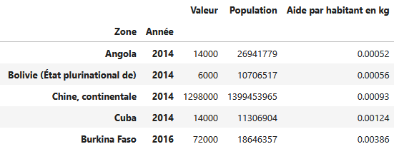
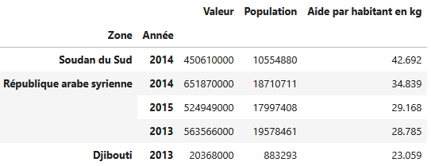
11) Analyses complémentaires
Le classement des pays en fonction de l’aide reçue par habitant
On voit que l’aide varie grandement d’un pays à l’autre.
On peut supposer que le contexte géopolitique affecte grandement le montant de ces aides.
Même si cet indicateur est imparfait au regard de la variété des sources (FAOSTAT, World food Program), il permet de mettre en avant l’effort de solidarité internationale.
Il serait intéressant également d’avoir des données sur les pays donateurs.

Slide 16
Conclusion
La mesure et le suivi de ces différents indicateurs au sujet de l’alimentation mondiale sont essentiels. Elles permettent d’éclairer les décideurs et d’influence les politiques d’aides internationale.
Les données montrent que la malnutrition reste un sujet d’actualité aujourd’hui. Ces statistiques permettent de mesurer les progrès réalisés et d’accentuer encore les efforts dans un contexte de réchauffement climatique et de nécessaire préservation des ressources.
Un chiffre pour rappel et en guise de 7,1 % de la population mondiale souffre de sous-nutrition,

